Slide 1

SOMBREADO Y SUAVIZADO
Presentado por:
Sergio Alejandro Ruiz Hurtado
Michael Daniels Oviedo Quiroga
David Santiago Velasquez Gomez
Computacion Visual

Slide 2



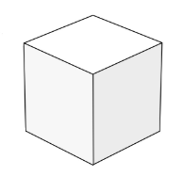
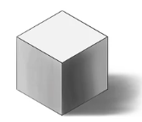

Introducción a la Iluminación en 3D
Realismo: Simula cómo vemos los objetos en el mundo real.
Percepción de Forma y Volumen: Revela la tridimensionalidad, profundidad y curvatura de las superficies.
Atmósfera y Emoción: Crea ambiente, dirige la atención, evoca sentimientos.
Contexto Visual: Sin luz, los objetos serían invisibles o planos.

Slide 3
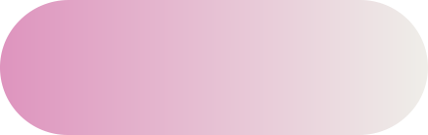
Concepto de Interpolación de Color y Normales
¿QUÉ ES INTERPOLACIÓN?
¿POR QUÉ INTERPOLAR?
Es el proceso de estimar valores desconocidos entre puntos conocidos. En gráficos, se usa para calcular colores o normales para píxeles dentro de un polígono, basándose en los valores de sus vértices.
Eficiencia: Evita calcular la iluminación para cada píxel individualmente (puede ser muy costoso).
Suavidad: Crea transiciones graduales de color y sombreado, evitando cambios bruscos y dando apariencia de superficies curvas.

Slide 4

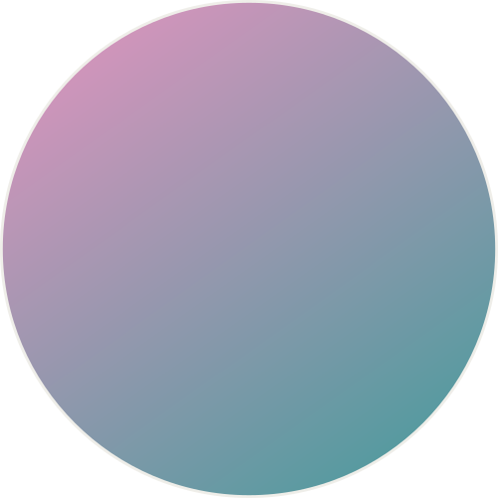
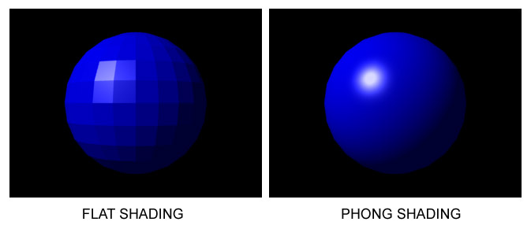
ESTUDIO SHONOS
Sombreado Plano (Flat Shading)
01
DESCRIPCIÓN:
Se utiliza una única normal por cara (la normal de la cara).
Se calcula la iluminación UNA VEZ por polígono utilizando esta normal.
Todo el polígono se rellena con un color uniforme
02
PROCESO:
Calcular la normal de la cara.
Usar esta normal para calcular un único valor de iluminación para toda la cara.
Rellenar la cara con este color.

Slide 5
ESTUDIO SHONOS
VENTAJAS
DESVENTAJAS
Muy rápido de calcular.
Bueno para geometría intencionadamente facetada (estilo "low-poly") o para prototipado rápido.
Rendimiento: Muy bajo coste computacional.
Apariencia muy "bloque" o facetada.
Poco realista para superficies que se suponen curvas.
Discontinuidades notorias entre polígonos adyacentes.

Slide 6
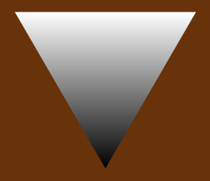
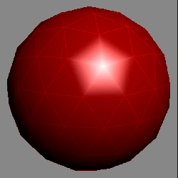
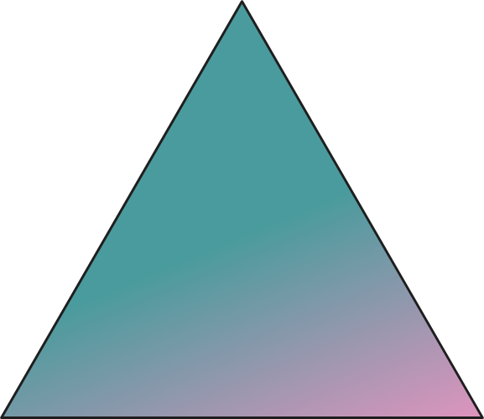
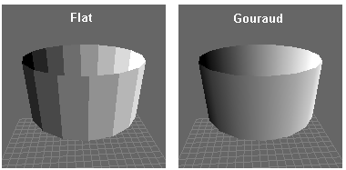

Tecnica Gouraud
Es un método de sombreado donde se interpolan os colores calculados en los vértices de un polígono a lo largo de su superficie (Interpolar es básicamente calcular un valor intermedio entre dos (o más) valores conocidos)
Funcionamiento:
Calcular los colores solo en las esquinas (vértices) de poligono, generalmente es unl triángulo.
Luego se rellenan los colores entre esos puntos haciendo un degradado suave (como cuando pasas de un color a otro en un dibujo, pero en 3D).

Slide 7
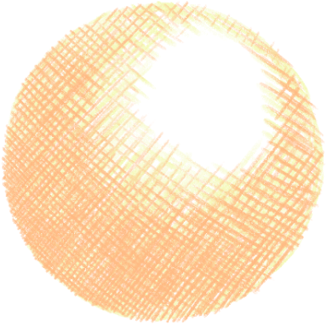

VENTAJAS
DESVENTAJAS
DESVENTAJAS
Solo calcula la iluminación en los vértices, y despues interpola. Eso reduce mucho los cálculos.
Al interpolar colores en lugar de tener un color único por cara (como en Flat Shading), las superficies se ven más continuas y naturales.
Los brillos puntuales (como el brillo de una luz sobre un objeto metálico) suelen perderse o verse apagados
no puede capturar ciertos detalles finos en los cambios de iluminación.

Slide 8
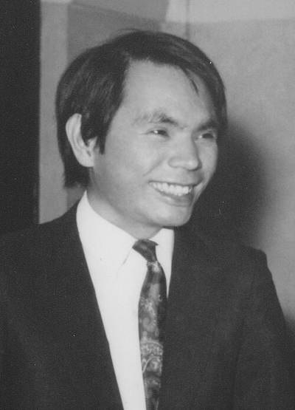

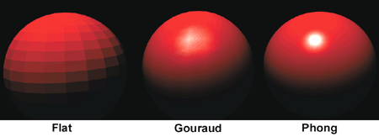
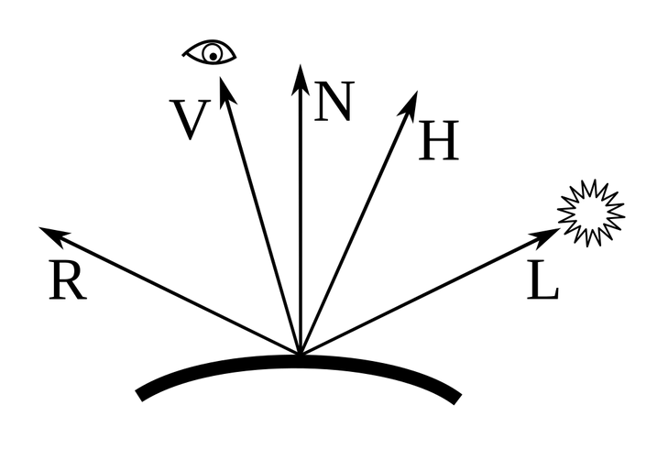
Sombreado de Phong
BÙI TƯỜNG PHONG
Phong interpola los vectores normales en cada píxel y luego calcula el color con un modelo de reflexión

Slide 9
SOMBREADO DE PHONG
VENTAJAS
DESVENTAJAS
Mayor realismo visual
Mejor manejo de reflejos especulares
Interpolación de normales
Ideal para superficies curvas:
Base de muchos algoritmos modernos
Soporte por hardware moderno
Mayor costo computacional
No simula materiales complejos
Dependiente de la interpolación lineal de normales
Obsoleto para renderizados físicamente realistas:

Slide 10
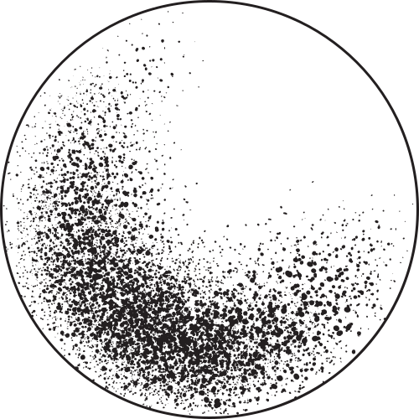
MUCHAS
GRACIAS

